Slide 1
Sustavno prikupljanje sadržaja s weba
Danijel Lukić

Slide 2
Uvod
Web preglednici - (Google Chrome, Mozilla Firefox, Internet Explorer…)
Danas je količina sadržaja na internetu jako velika i svakodnevno se povećava
Time postaje teže pronaći one informacije koje nam stvarno trebaju
Tražilice, tematski katalozi, portali

Slide 3
Tražilice
Tražilice - su sustavi za pretraživanje koji se za izdvajanje stranica koriste ključnim riječima riječima koje korisnik upiše u okvir traženja

Slide 4
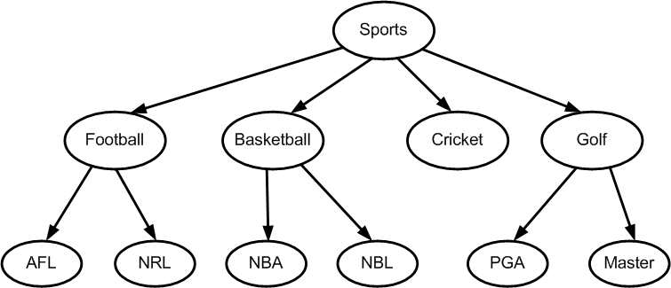
Tematski katalozi
Tematski katalozi sadržavaju veliku količinu podataka koji su organizirani po temama. Također, kao i tražilice omogućuju pretraživanje stranica

Slide 5
Portali
Portali – web-sjedišta koja sjedinjuju različite informacije iz većeg broja izvora. Oni često sadržavaju tematske kataloge i tražilice radi lakšeg dohvata informacija.

Slide 6
Opasnosti od interneta
1. maliciozni (zlonamjerni) programi
2. krađa identiteta
3. neželjeni sadržaji

Slide 7
Zlonamjerni programi
Zlonamjerni program (malware) je napravljen kako bi bez svjesnog pristanka korisnika ušao u korisnikovo računalo i načinio neku štetu.
Virusi
Crvi (Worm)
Trojanski konj (Troyan horse)
Špijunski alat (Spyware)
Oglasni alat (Adware)

Slide 8
Krađa identiteta
Neovlašteno traženje informacija (phishing) – kontaktiranje žrtve sa svrhom da se na prijevaru izvuku osobni podatci koji bi se koristili za neku kriminalnu aktivnost
Lažno predstavljanje (spoofing) – pretvaranje pojedinca da je netko drugi kako bi od korisnika izvukao povjerljive podatke

Slide 9
Neželjeni sadržaji
Odnose se na poruke koje dosađuju reklamam i oglašavanjem, a sve češće nagovaranjem i zastrašivanjem korisnika
Spam – neželjena poruka s reklamama raznih proizvoda ili stranica
Lažna obavijest (hoax) – poruka poslana e-mailom u svrhu namjernog dezinformiranja, zastrašivanja ili uznemiravanja primatelja

Slide 10
Kako se zaštititi?
Vatrozidom (Firewall) – program koji nadzire prijenos podataka između vašeg računala i mreže tako da onemogući pristup neželjenim sadržajima
Antivirusni program – program koji aktivno čuva računalo te otkriva i uklanja maliciozne programe koji pokušavaju zaraziti računalo na različite načine

Slide 11
Zadatak
Upišite u Google tražilicu Globe Hrvatska i kliknite na prvu stranicu s liste
Spremite čitavu stranicu na D disk - web stranica, potpuna
Također na D disk spremite sliku karte Republike Hrvatske koja se nalazi na početnoj stranici
Na izborniku te stranice kliknuti na Materijali sa stručnih skupova i preuzeti dokument Ciklus ugljika – hodogram aktivnosti i radni list
Na glavnom izborniku kliknuti na O programu GLOBE i kopirati nekoliko rečenica u Wordov dokument

